Slide 1
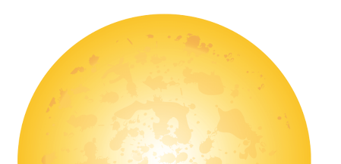
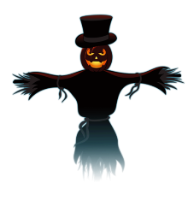

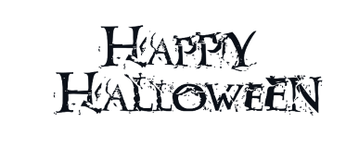

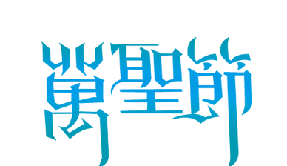
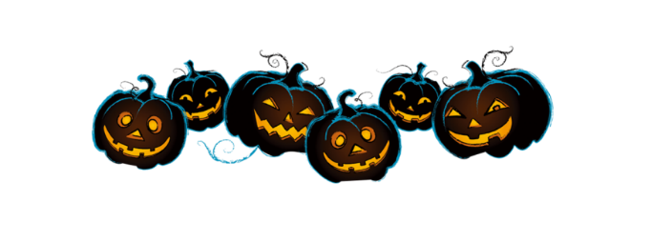
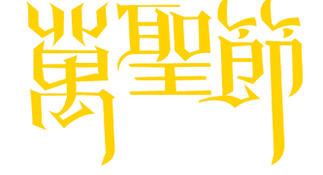

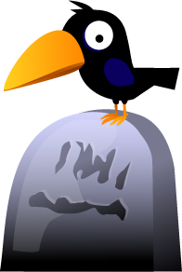

节日主题班级活动
汇报人：XXX
汇报时间：XX年XX月

Slide 2
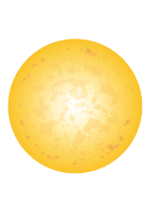




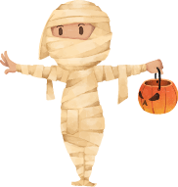


万圣节的介绍
目 录
万圣节的由来
万圣节的象征
万圣节的习俗
万圣节的活动
万圣节的美食

Slide 3
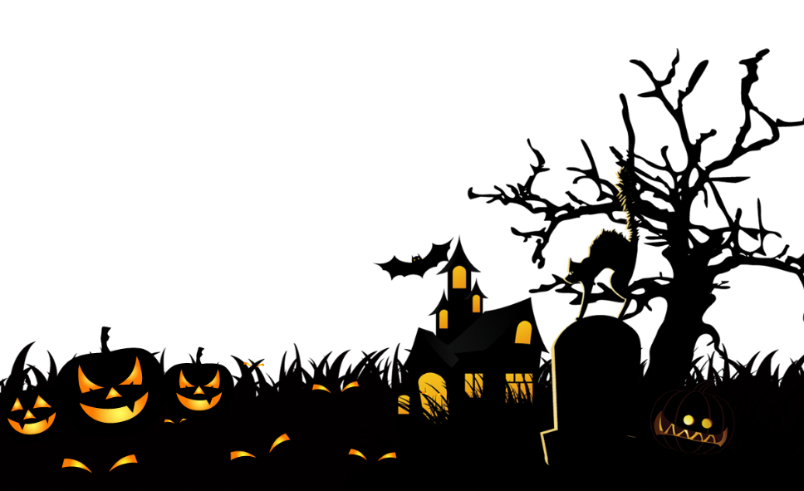

万圣节的介绍
It is popular in English
speaking countries.
节日主要流行于英语界
Halloween 是
All Hallow Even 的缩写，
类似于平安夜被称为Chirstmas Eve.

Slide 4

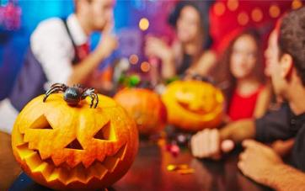
万圣节的介绍
Halloween is one of the world’s oldest holidays,
万圣节是世界上最古老的节日之一，
celebrated in several countries around the Globe including the USA, Canada, England, Ireland, Scotland, Mexico, Latin America, and Spain.
主要是在美国、加拿大、英格兰、新西兰、爱尔兰、墨西哥等国家。

Slide 5

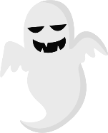
万圣节的由来
鬼鬼,你的节日从哪来？
Halloween dates back to the traditional festival of The
British Celts.
万圣节前夜起源于不列颠凯尔特人的传统节日
In this night,ghost walks around in the world.Because the night is rather dangerous, the celts wear masks to scare evil spirits away.
这一天各种恶鬼出没，死去人们的灵魂也会离开身体，在世
间游走，这一天的晚上也就格外危险。人们会把食物放在门
口吸引有主的鬼魂灵魂，而为了吓走邪恶的鬼魂，凯尔特人
会戴上面具。

Slide 6

万圣节的由来
This time of year was often associated with human death.
The Celts believed that on the night before the new year, the boundary between the worlds of the living and the dead became blurred as the dead searched for the afterlife.
万圣节的由来是因为天主教会试图以一个让异教徒感念天主教圣人的节日来取代异教的“缩温节”，缩温节是一年中很特别的日子，英国人和爱尔兰人在这个时候悼念他们死去的亲友。
这些人相信， 死去的灵魂会在这一天来到人世间，因此每年10月31日他们燃起篝火，举办盛宴以求好运。

Slide 7

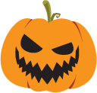
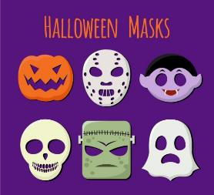
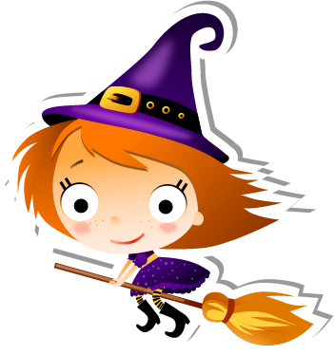
万圣节的象征
Witch女巫
pumpkin
Lantern
南瓜灯
Skeleton面具

Slide 8
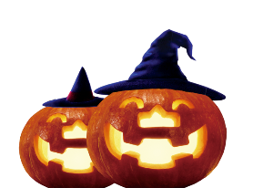
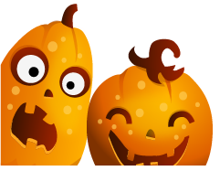

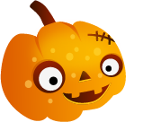
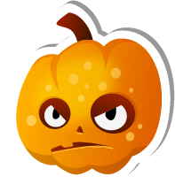
南瓜雕空当灯笼
故事是说一个名叫 JACK 的人，是个醉汉且爱恶作剧。一天 JACK 把恶魔骗上了树，随即在树桩上刻了个十字，恐吓恶魔令他不敢下来，然后 JACK 就与恶魔约法三章，让恶魔答应施法让 JACK 永远不会犯罪为条件让他下树。 JACK 死后，他的灵魂却既不能上天又不能下地狱，于是他的亡灵只好靠一根小蜡烛照着指引他在天地之间倘佯。 在古老的爱尔兰传说里，这根小蜡烛是在一根挖空的萝卜里放着，称作“JACK LANTERNS”，而古老的萝卜灯演变到今天，则是南瓜做的 Jack-O-Lantern 了。
据说爱尔兰人到了美国不久，即发现南瓜不论从来源和雕刻来说都比萝卜胜一筹，于是南瓜就成了万圣节的宠物。

Slide 9
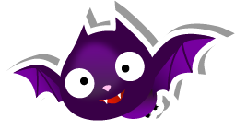
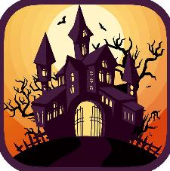
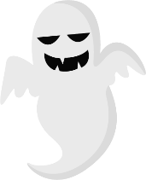
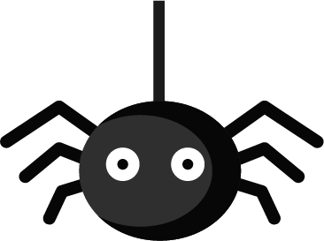
万圣节的象征
bat
蝙蝠
Spider
蜘蛛
Ghost
幽灵
Haunted house
凶宅

Slide 10
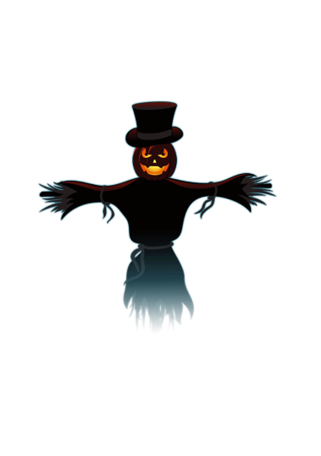
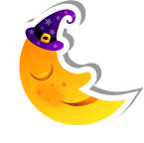
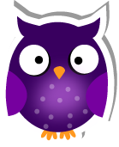
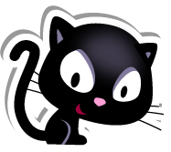
万圣节的象征
Moon
月亮
Black cat
黑猫
scarecrow
稻草人
Owl
猫头鹰

Slide 11
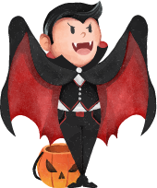
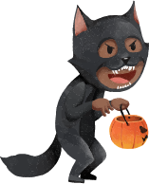

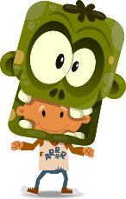
万圣节的象征
werewolf
狼人
coffin
棺材
vampire
吸血鬼
zombie
僵尸

Slide 12

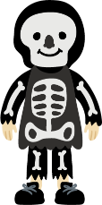
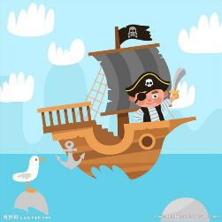
万圣节的象征
pirate
海盗
skull
骷髅
mummy
木乃伊
skeleton
骨架

Slide 13
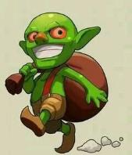
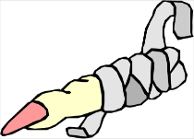
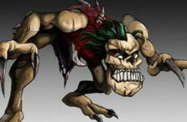
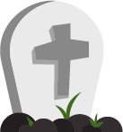
万圣节的象征
ghoul
食尸鬼
tomb
坟墓
goblin
小精灵
bandaged finger
缠着绷带的手指

Slide 14

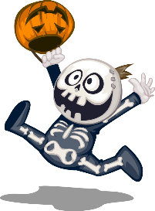
万圣节的习俗
公元前55年，罗马人入侵英国时，把纪念果树女神帕莫娜的果树节习俗溶入庆丰收的活动中。克尔特人的新年为11月1日，它标志着冬天的开始和死神统治的开始。克尔特人中的巫师召来魔力降妖。现在万圣节前夜出现鬼怪、妖精、巫婆、骷髅、黑猫、面具、篝火等均出自自这一习俗。
在万圣节前夜，人们还讲鬼故事，这一习俗也出自古代克尔特人的巫师之术。他们在高山上燃起大堆大堆的篝火，以感谢太阳神，同时也为了吓跑恶魔。他们坐在篝火旁，边观看通红的火苗，边讲述自己可怕的经历。巫婆们也占卦算命。黑猫被认为是巫婆带来的吉祥物，也有的认为是巫婆的化身。

Slide 15
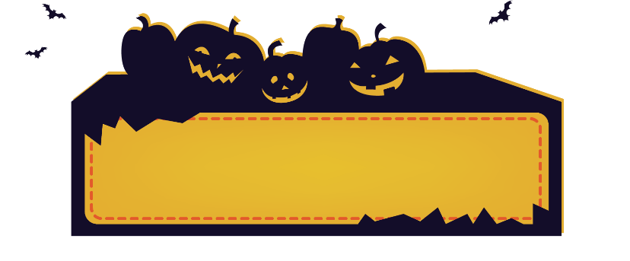
万圣节的习俗
在中世纪，人们穿上动物造型的服饰、戴上可怕的面具是想在万圣节前夜驱赶黑夜中的鬼怪。孩子们带着开玩笑的心理穿戴上各种服饰和面具参加万圣夜舞会，这些舞会四周的墙上往往悬挂着用纸糊的巫婆、黑猫、鬼怪和尸骨，窗前和门口则吊着龇牙咧嘴或是面目可憎的南瓜灯笼。
万圣节前夜是一年中最“闹鬼”的时候，各种妖魔鬼怪、海盗、外星来客和巫婆们纷纷出动。在基督纪元以前，凯尔特人在夏末举行仪式感激上苍和太阳的恩惠。当时的占卜者点燃并施巫术以驱赶据说在四周游荡的妖魔鬼怪。

Slide 16

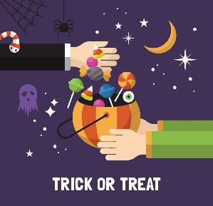
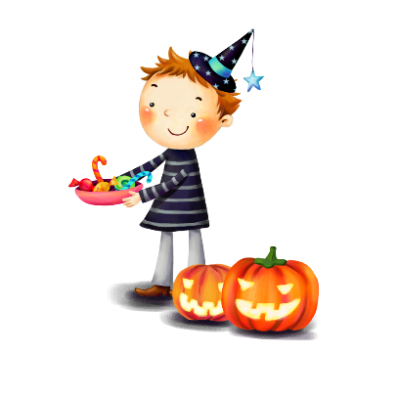
万圣节的活动
熊孩子的糖果
万圣节前夕，孩子们会提着南瓜灯，穿着各式各样的稀奇古怪的服装，挨家挨户地去索要糖果，不停地说：“trick or treat”（意思是：给不给，不给就捣蛋。）要是你不肯给糖果的话，孩子们就会很生气，用各种方法去惩罚你，例如：把垃圾倒在你家里等等的方法去惩罚你，直到你肯给他们糖果为止。

Slide 17
万圣节的活动
咬苹果
咬苹果是一种游戏，万圣节前夜最流行的游戏，流行于万圣节前夜。游戏时，人们让苹果漂浮在装满水的盆里，让孩子们在不用手的情况下用嘴咬苹果，谁先咬到谁就是优胜者。这个万圣节鬼节传统节目大概可以追溯到罗马人用果仁和苹果来庆祝丰收的习俗。

Slide 18
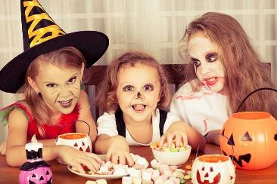
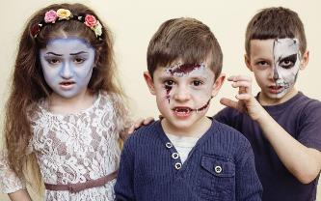
万圣节的活动
万圣节是西方传统鬼节，当晚小孩会扮成鬼怪，戴上面具，挨家挨户收集糖果，以此祭祀亡魂。而现在，万圣节似乎变成国民们相互娱乐的变装节。
花样变装节

Slide 19
万圣节的活动
Nowadays,children dress up in costumes,wear masks,collect candy with pumpkin lanterns.
现今，孩子们穿着奇形怪状的服装，带着面具提着南瓜灯，挨家挨户敲门收集糖果。
They trick or treat.不给糖果就捣乱
They wear costumes.穿奇怪的服装
They carve pumpkin lanterns.提着南瓜灯
They watch scary movies.看恐怖电影
They visit haunted houses.去鬼屋探险

Slide 20
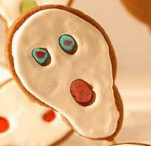
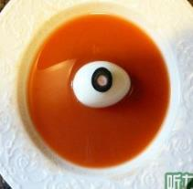
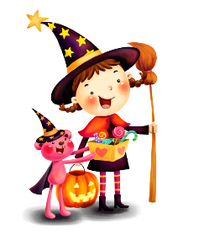
万圣节的美食
Sugar hoarse
声嘶力竭的糖
记得一个朋友说过，他被“看着”吃不下东西
I remember a friend said he cannot eat something if he was "looked“.

Slide 21
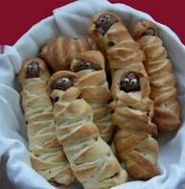
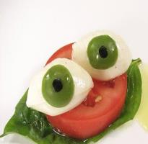
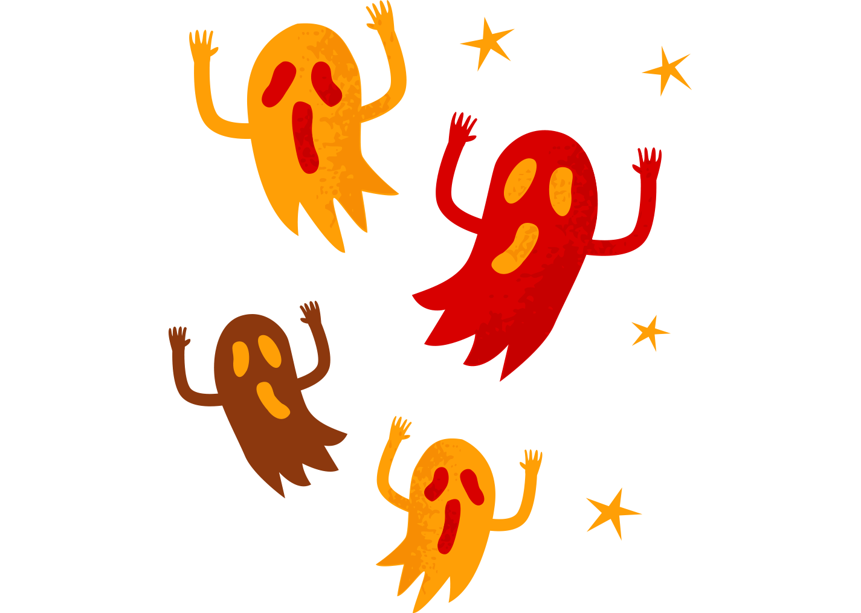
万圣节的美食
Bread baby mummy木乃伊
宝宝面包
Terror & Nutrition 恐怖与
营养

Slide 22
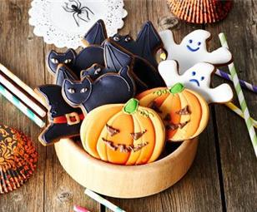
万圣节的美食
Halloween cookies come in different shapes， sizes and colors. From pumpkins, ghosts, owls, skulls and bones to witches’ hats, bats, spiders and black cats, there are a host of Halloween cookies that you can make today or for your Halloween party.
万圣节曲奇
万圣节曲奇饼形状、大小、颜色各异。从南瓜、幽灵、猫头鹰、骷髅头和骨头形状到巫师帽、蝙蝠、蜘蛛和黑猫的形状都有，现在你可以做很多万圣节曲奇的形状，还可以在万圣节聚会时用。

Slide 23
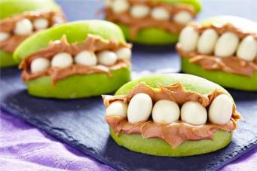
万圣节的美食
These green monster mouths are super healthy and tasty, not to mention that they are diet-friendly. All you need to have to make these monster mouths is green apples， peanut butter,and yogurt covered raisins （or mini marshmallows or almond slivers.） You can also use red food coloring to make bloody monster mouths.Yuck！
Monstermouths
怪物嘴
这些绿色的怪物嘴超级健康美味，更别说它们有多助于减肥了。做这些怪物大嘴你所需要的就是绿苹果、花生酱和裹了酸奶的葡萄干（或者用小棉花糖或杏仁）。你也可以用红色的食用色素做成血淋林的怪物大嘴，真恶心！

Slide 24

万圣节的美食
Bloody drinks don’t necessarily have to be alcoholic. We all love Bloody Mary， but this beverage isn’t for kids. Make some tomato smoothie or combine orange juice， cranberry juice， softened raspberry sorbet， and seltzer together to get a healthy， kid-friendly bloody cocktail. Or use red wine instead of sorbet to make alcoholic beverage for your friends.
血腥饮料不一定含酒精，我们都喜欢血腥玛丽，但可不能给孩子喝。做一些西红柿奶昔，或把橙汁、蔓越莓汁、软的树莓冰沙和苏打水混合，做出健康的适合孩子喝的血腥饮料。或用红葡萄酒代替冰沙给朋友做出酒精饮料
Bloody drinks
血腥饮料

Slide 25





谢谢观赏！

Slide 26

10000+套精品PPT模板全部免费下载
PPT营
www.pptying.com
Notes:
模板来自于 https://www.pptying.com 【PPT营】

